Slide 1
PV255 – Rozhraní ve hrách
Hráč má pocit, že kontroluje herní zážitek
Jiří Chmelík
podzim 2016

Slide 2
Osnova
Úvod
Fyzická rozhraní
Vstup
Výstup
Virtuální rozhraní
Menu
Text
In-game prvky
Návrh
VR

Slide 3
Úvod
Cíl dobrého rozhraní:
Hráč má pocit, že kontroluje herní zážitek
Epic Kinect fail video
Dobré rozhraní hráč nevnímá:
„Good design is not easy to create—it is just easy to use“
Brent Fox
Způsob ovládání zásadně ovlivňuje game-play:
Point & click adventury
Lze ovládat téměř čímkoli
Závodní hry:
klávesnice vs. Kinect vs. Game-pad vs. volant
FPS, MOBA
Cokoli jiného než klávesnici a myš?

Slide 4
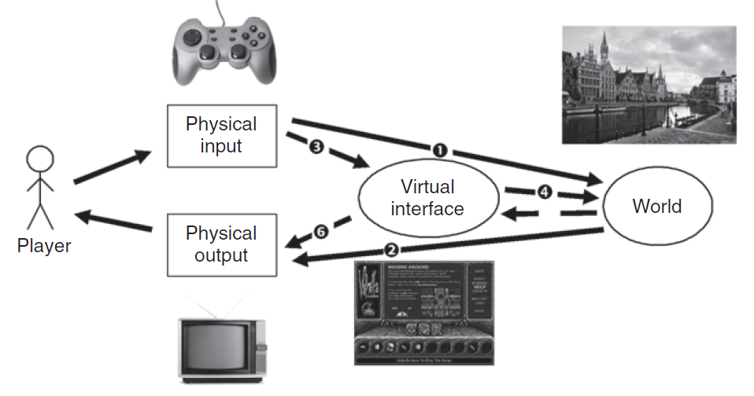
Úvod – rozhraní

Slide 5
Úvod – mapování
Vztah mezi vstupem a jeho významem
Fyzická vrstva:
Vstup: stisk tlačítka
Význam:
přímé rozhraní – výstřel, skok, …
Nepřímé rozhraní – kliknutí na element virtuální rozhraní
Virtuální vrstva:
Vstup: Kliknutí na ikonku:
Význam: „zavřít“

Slide 6
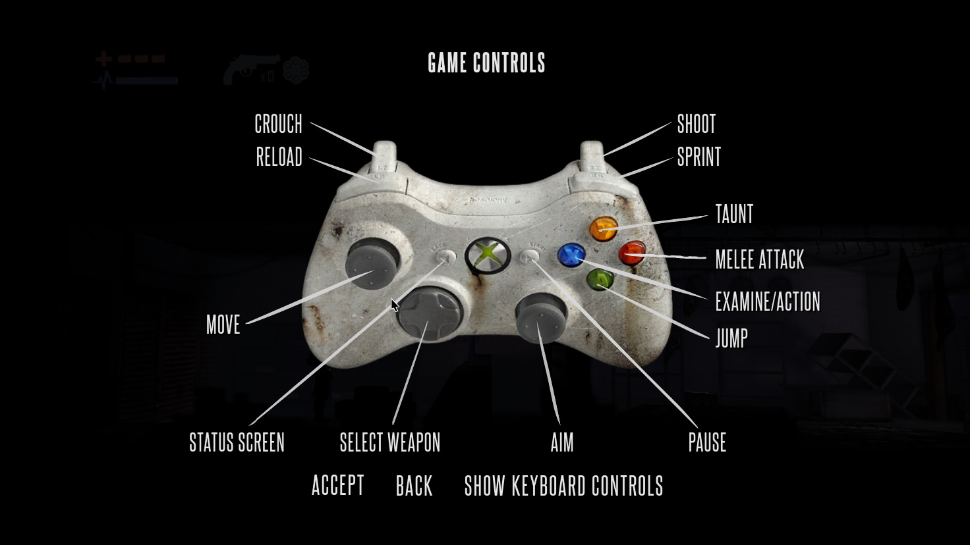
Úvod – mapování
Deadlight (2012)

Slide 7
Osnova
Úvod
Fyzická rozhraní
Vstup
Výstup
Virtuální rozhraní
Menu
Text
In-game prvky
Návrh
VR

Slide 8
Taxonomie – vstupní zařízení
Digitální, binární
Klávesnice
Analogové, spojité
Pohyb myši, páka joysticku
Sledování polohy
gyroskop, akcelerometr, GPS, …
Kinect, WII, PS Move, Leap Motion, …, Motion Tracking
Kombinace
Myš
Volant, letecká páka
Herní ovladač (gamepad)
Dotyková plocha
Brain-computer interaction
Wrist-band
EEG

Slide 9
Taxonomie – výstupní zařízení
Zobrazovací zařízení:
Hodinky, mobilní telefony, tablety
Monitory, televize, projektory
Brýle, helmy
Zvuk:
Mono, stereo, surround, dolby atmos, …
Mobilní telefon, notebook, sluchátka, repro-soustava
Silová zpětná vazba:
Vibrace
Haptika
Notes:
Obrovský rozsah

Slide 10
Vstupní zařízení – klávesnice
Jednoduchá implementace (stavy on/off)
Ideální k:
Přepínání stavu (střílím / nestřílím)
Navigace ve čtyř-směrném prostředí (mapa, sklepení)
Rychlé spouštění velkého množství akcí:
Kouzla, schopnosti
„hot keys“
„komba“
Mortal Kombat,
Magicka
Zadávání textu
Nepřímé, ale pro hráče známé mapování (WASD, …)

Slide 11
Vstupní zařízení – klávesnice
Star Citizen

Slide 12
Vstupní zařízení – gamepad
Kombinace digitálního a spojitého vstupu:
Digitální: tlačítka, směrové páky
Spojité: spouště, páky
touchpad
Výhody
Ergonomie – vyvíjeno přímo pro hry
Nevýhody / rizika
menší rozsah spojitého pohybu než u myši
Kombinace malých, přesných a velkých, rychlých pohybů je problém
Omezený počet vstupů – riziko špatného návrh rozhraní, mapování

Slide 13
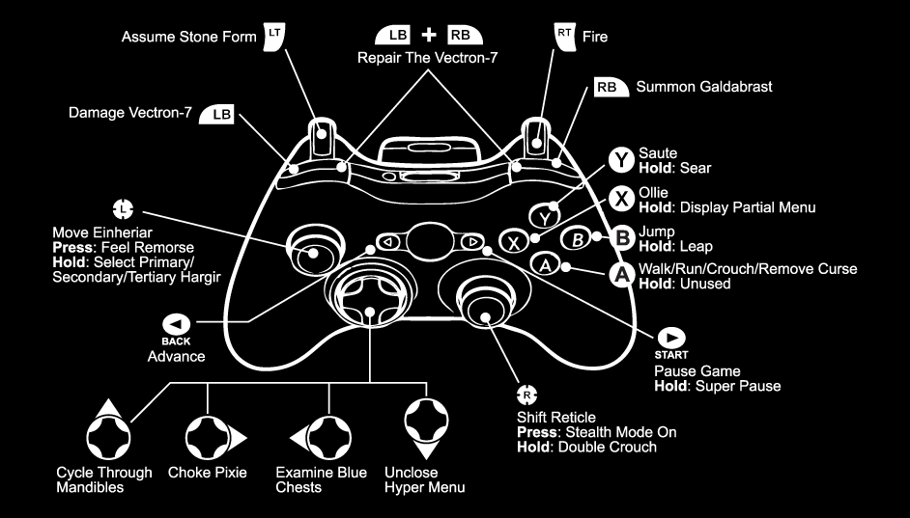
Kvalita mapování…

Slide 14
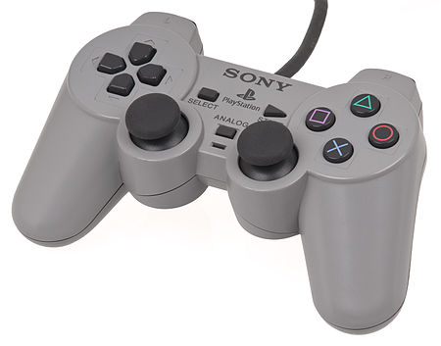
Vstupní zařízení – gamepad
DualShock (1997)

Slide 15
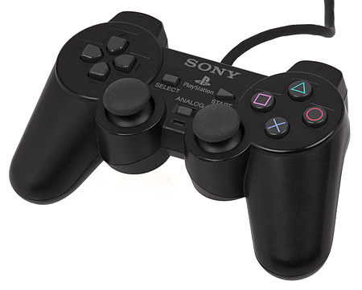
Vstupní zařízení – gamepad
DualShock 2 (2000)

Slide 16
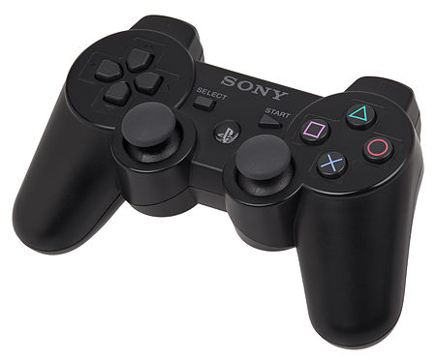
Vstupní zařízení – gamepad
DualShock 3 (2007)

Slide 17
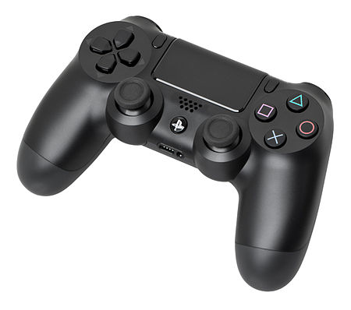
Vstupní zařízení – gamepad
DualShock 4 (2013)

Slide 18
V(ý)stupní zařízení – dotykový displej
Přímé mapování pohybu prstů na akci
Ideální pro hry typu:
Tapping (flappy bird)
Point & click – adventrury, puzzle
point & drag (Angry Birds)
Swipe (Fruit Ninja)
Spojité „směrování“
virtuální joystick,
Dvojice joysticků (twin stick, dual stick),
Ještě menší rozsah než u game-padu
Problém – velký rozsah fyzické velikosti dostupných zařízení
Velikost, umístění ovládacích prvků

Slide 19
V(ý)stupní zařízení – mobilní herní konzole
Kombinace game-padu a (dotykového) displeje:
Nintendo 3DS, WII U, Nintendo Switch
Playstation Vita
Výhody:
Mobilita
Velká variabilita vstupů
Konektivita
Nevýhody:
Menší rozšíření
Menší výkon zařízení
Trend
Samostatné hraní na mobilní konzoli
Party hraní
Propojení s klasickou konzolí, televizí

Slide 20
Vstupní zařízení – snímání okolí
Telefony, tablety:
Gyroskop, akcelerometr, gps
Zhruba: aktuální orientace zařízení
Změna orientace zařízení
Spojitý vstup, jedna, maximálně dvě osy
Vhodné pro herní mechaniky:
Řízení (arkádové, ne simulace)
naklánění (vyvažování),
???
Kamera
Hry v rozšířené realitě (augmented reality games):
PulzAR: https://www.youtube.com/watch?v=BTbYd_hn-J8#t=34
Sociální interakce ve hrách?
GPS
Hry v rozšířené realitě: https://www.youtube.com/watch?v=yNYfkxqiB6g

Slide 21
Vstupní zařízení – snímání polohy
Konzole, PC
Microsoft Kinect, Nintendo WII, Playstation Move, …
Výhody:
Přímé mapování fyzického pohybu na herní akce
Běhání, skákání, uhýbání, …
Sportovní náčiní, světelný meč
Možnost rozšíření o fyzické propriety (volant, zbraň, tenisová raketa, …)
Větší ponoření hráče do hry
Fyzický pohyb
Módní vlna

Slide 22
Vstupní zařízení – snímání polohy
Konzole, PC
Microsoft Kinect, Nintendo WII, Playstation Move, …
Nevýhody
Cena, menší rozšíření mezi hráči, různé generace snímačů
Příliš velké očekávání hráčů
Malá přesnost, rychlost, spolehlivost snímání
Příliš dlouhá odezva
Nutnost implementovat herní „asistenty“ (řízení, míření, …)
Hra musí být mnohem tolerantnější
Fyzický pohyb
Únava – nutno upravit návrh game-play
Nebezpečí úrazu (obzvlášť multiplayer) : https://www.youtube.com/watch?v=dGdNr89Cf3Q

Slide 23
Vstupní zařízení – specifické
Volant, letecká páka, kytara
Pouze pro specifické herní žánry
Málo rozšířené, spíše u „profi“ hráčů
WII fit, DDR, …
Nové způsoby interakce
Málo rozšířené, i causal hrači
Hráči to vždy budou „zkoušet“:
CC s volantem: https://youtu.be/Fl35QCbMi-c?t=13s
DDR mastering: https://www.youtube.com/watch?v=3l-mRWtBGsA

Slide 24
Vstupní zařízení – extra
Guitar Hero (2005)

Slide 25
Vstupní zařízení – extra
Guitar Hero

Slide 26
Vstupní zařízení – extra
Guitar Hero

Slide 27
Vstupní zařízení – extra
Rocksmith (2012)
Notes:
Eric Clapton - brownie Stratocaster

Slide 28
Osnova
Úvod
Fyzická rozhraní
Vstup
Výstup
Virtuální rozhraní
Menu
Text
In-game prvky
Návrh
VR

Slide 29
Výstupní zařízení – obraz
Zajímá nás – ovlivňuje návrh, použitelnost GUI:
Fyzická velikost
Rozlišení
Barevné podání
Dále ovlivňuje hratelnost:
Rychlost odezvy – záleží na herním žánru…

Slide 30
Výstupní zařízení – obraz
U mobilních zařízení navíc:
Viditelnost na slunečním světle
U dotykových displejů navíc:
Stínění si vlastní rukou
Přesnost dotyku
Příklad:
Chceme navrhnout logickou hru na čtvercové mřížce. Jak velká může být mřížka?
Dáno pravidly hry – Šachy, Go
Libovolně – Piškvorky, Reverzi, … podle čeho zvolit?
Dáno návrhem hry – Numerus … podle čeho zvolit?

Slide 31
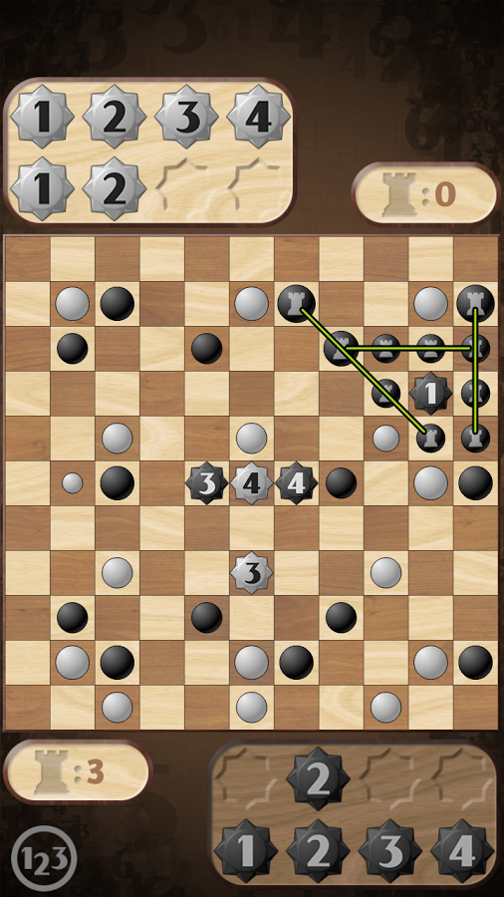
Výstupní zařízení – obraz
Numerus (Android)
Notes:
Původní mřížka – 14 x 14
Nová – 11 x 11

Slide 32
Výstupní zařízení – hudba
Zajímá nás:
Kde vzít
Kolik, jak to přehrát, míchat
Jak to synchronizovat
Kvalita (mobil vs. kvalitní sluchátka)

Slide 33
Výstupní zařízení – vibrace
Obsaženo v:
Herních ovladačích
Mobilních zařízeních
Využití – informace pro hráče:
Zpětná vazba (náraz, jízda mimo asfalt, střelba, výbuch, dopad z výšky, zemětřesení, …)
Součást puzzle – FEZ – „rumble puzzle“

Slide 34
Výstupní zařízení – rozšířená realita
Mobilní zařízení:
Využití existujícího HW – mobilní telefony, mobilní konzole
Kombinuje známe herní principy s obrazem reálného světa:
AR toolkit
AR Basketball: https://www.youtube.com/watch?v=1sqaLdAiCH8
Střelba na letající objekty, …
Pokemon Go

Slide 35
Výstupní zařízení – rozšířená realita
Brýle – Google Glasses, Holo Lens a další:
Lukostřelba: https://youtu.be/3uHfgK0OOSQ?t=32s
AR FPS: https://youtu.be/-sSsRIhVYB4?t=20s

Slide 36
Výstupní zařízení – virtuální realita
Helma zcela zakrývající výhled na reálný svět:
Cardboard VR
Samsung Gear
Oculus Rift
HTC Vive
Playstation VR
Brzo mnoho dalších...

Slide 37
Výstupní zařízení – virtuální realita
„Cardboard VR“

Slide 38
Výstupní zařízení – virtuální realita
Samsung Gear VR

Slide 39
Výstupní zařízení – virtuální realita
Samsung Gear VR

Slide 40
Výstupní zařízení – virtuální realita
Sony – project Morpheus (vizualizace)

Slide 41
Výstupní zařízení – virtuální realita
Sony – project Morpheus (realný prototyp)

Slide 42
Výstupní zařízení – virtuální realita
Sony – Playstation VR

Slide 43
Výstupní zařízení – virtuální realita
Oculus Rift – vizualizace

Slide 44
Výstupní zařízení – virtuální realita
Oculus Rift – Developer Kit 1

Slide 45
Výstupní zařízení – virtuální realita
Oculus Rift – Developer Kit 2

Slide 46
Výstupní zařízení – virtuální realita
Oculus Rift – Developer Kit 2

Slide 47
Osnova
Úvod
Fyzická rozhraní
Vstup
Výstup
Virtuální rozhraní
Menu
Text
In-game prvky
Návrh
VR

Slide 48
Virtuální rozhraní / GUI
Jaké informace hráč chce / potřebuje vědět?
Kdy je potřebuje:
Neustále?
pouze na konci kola?
Příležitostně? (řízeno hrou, řízeno hráčem)
Jak je zobrazit tak, aby to nenarušovalo hráčovu interakci s herním světem?
Jaký typ virtuálního rozhraní se nejlépe hodí ke zvoleném fyzickému rozhraní?
Dobrá analýza rozhraní nám může pomoci vylepšit návrh celé hry, odhalit případné nedostatky v návrhu

Slide 49
Virtuální rozhraní / GUI
Jak zobrazit zdraví hlavní postavy?
Health-bar
kam s ním?
Do rohu, do kterého?
Doprostřed?
Nad postavu? (first vs. third person camera)
Nikam?
Na postavě?
indikátor na zápěstí,
intenzita aury (Hero of Many)
Screen-effects – krev, ztráta barev, třes

Slide 50
Osnova
Úvod
Fyzická rozhraní
Vstup
Výstup
Virtuální rozhraní
Menu
Text
In-game prvky
Návrh
VR

Slide 51
Typy menu
Hlavní menu (front-end)
Herní menu (in-game, pause menu) – vyvoláno hráčem
Pop-up menu – vyvoláno hrou
Další prvky - součástí HUD
„quick bar“
Star War The Old Republic

Slide 52
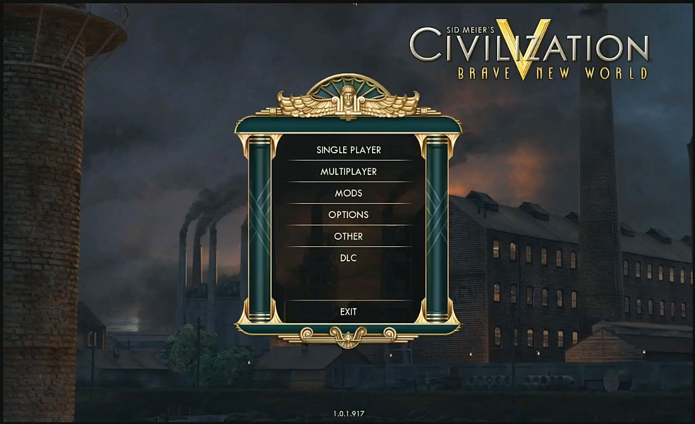
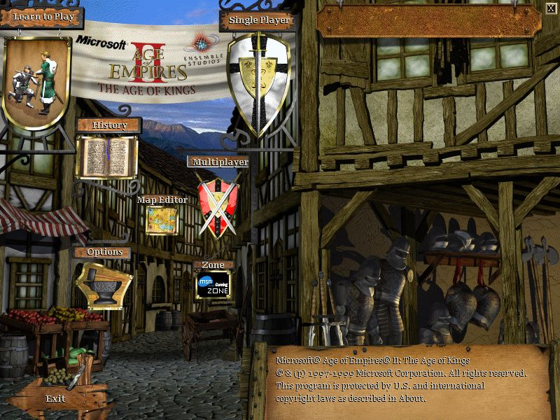
Notes:
Vizuál menu by měl odpovídat vizuálu hry

Slide 53
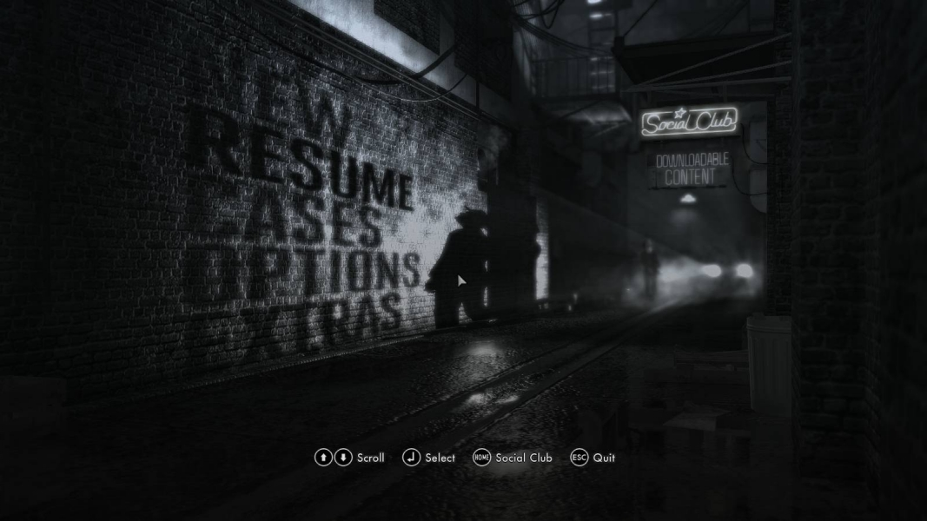
L.A. Noire (2011)

Slide 54
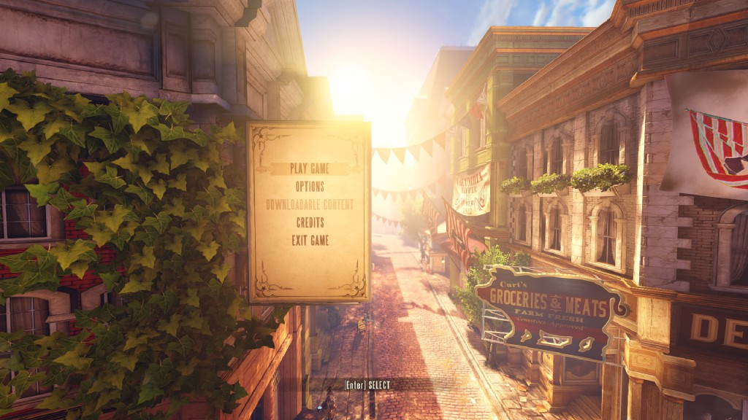
Bioshock Infinite (2013)

Slide 55
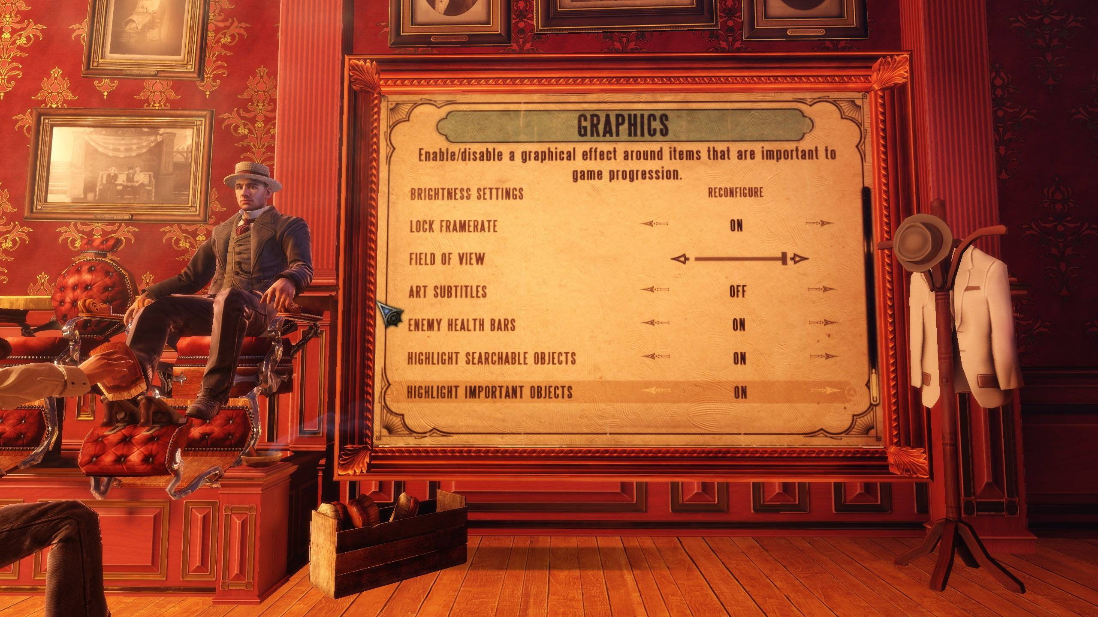
Bioshock Infinite (2013)

Slide 56
Pop-Up menu
Použití:
Zobrazení dodatečných informací
Vhodné pro tutoriál
Narušují flow:
„Chcete vylepšit stáje na úroveň 6? Bude vás to stát … zlaťáků.“
„Dochází vám náboje, chcete si koupit další?“
Bude hra pokračovat, nebo bude pozastavena?

Slide 57
Osnova
Úvod
Fyzická rozhraní
Vstup
Výstup
Virtuální rozhraní
Menu
Text
In-game prvky
Návrh
VR

Slide 58
Text – statický
Příběh,
Tutoriál,
Popisky
Budov
Jednotek
Vylepšení
…

Slide 59
Text – dynamický
Dialogy
Klasický
Fade-out „použitých“ možností

Slide 60
Text – dynamický
Dialogy
Klasický
Fade-out „použitých“ možností
Dialogue Wheel
Strukturované
Rychlejší použití
Předem daný význam jednotlivých možností
Není nutno číst…
Mass Effect

Slide 61
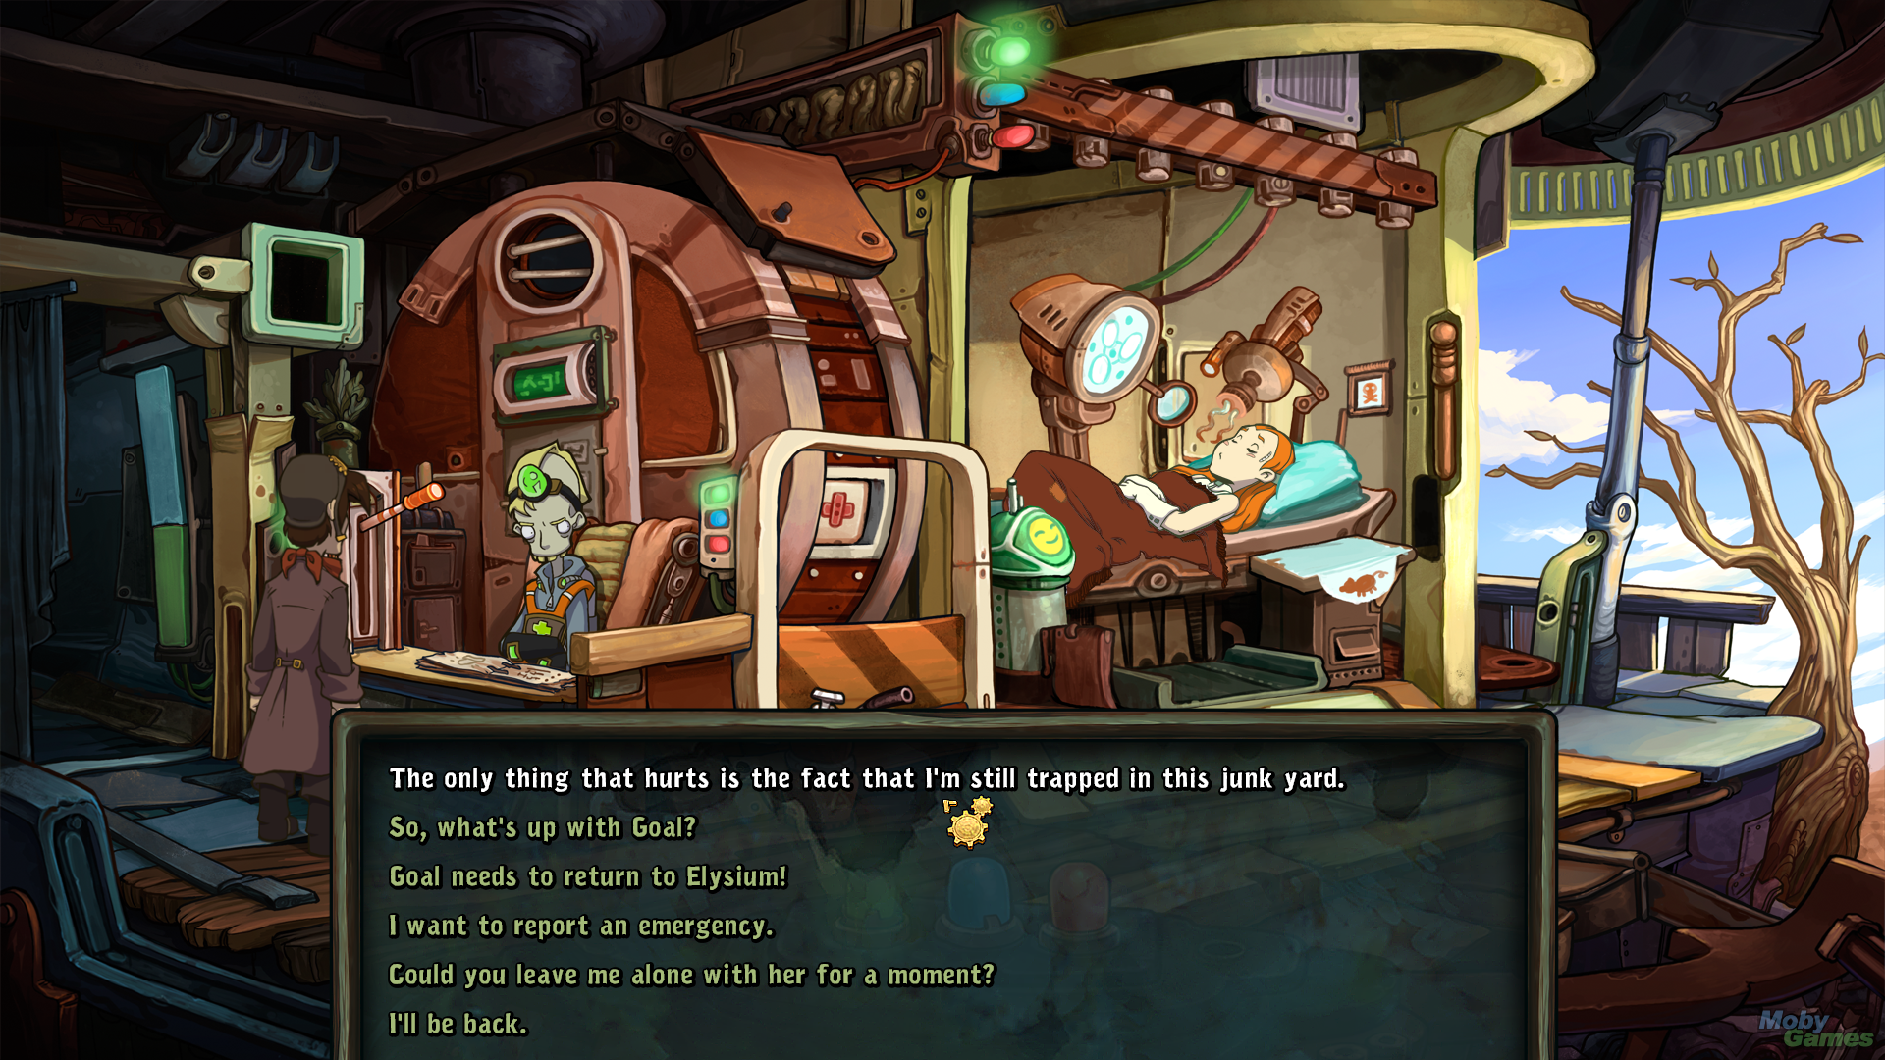
Text – dialogy
Deponia

Slide 62
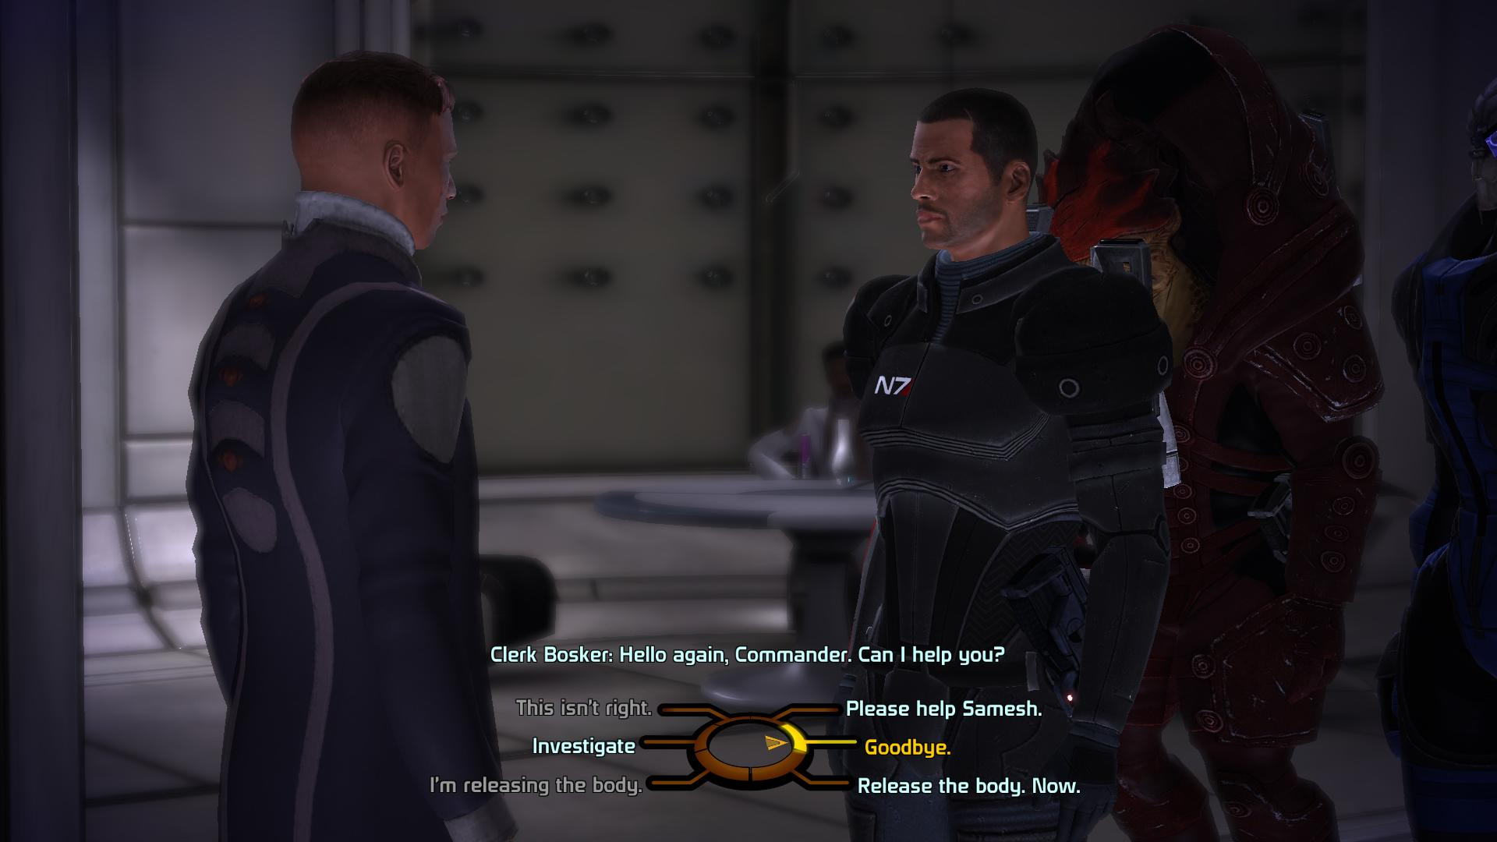
Text – dialogy
Mass Effect

Slide 63
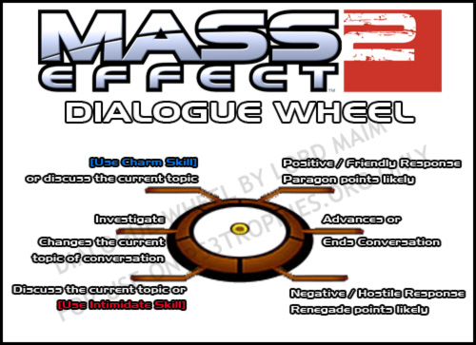
Text – dialogy

Slide 64
Text
Zadávání textu:
Klávesnice
Fyzická
Dotyková
Virtuální klávesnice
Konzole – rozložení podle gamepadu

Slide 65
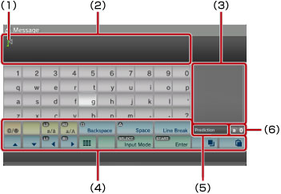
Text – virtuální klávesnice
Sony Playstation

Slide 66
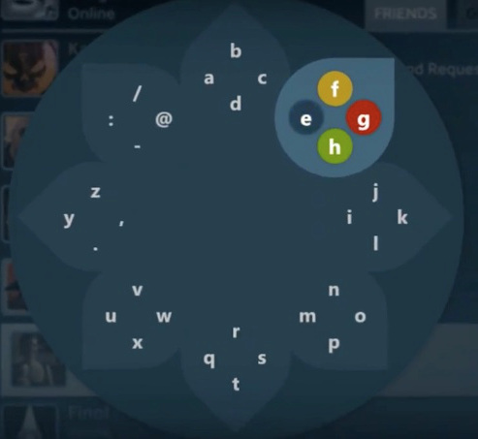
Text – virtuální klávesnice
Steam (Big Picture) – „Daisy Wheel“

Slide 67
Osnova
Úvod
Fyzická rozhraní
Vstup
Výstup
Virtuální rozhraní
Menu
Text
In-game prvky
Návrh
VR

Slide 68
Typy in-game rozhraní
Je rozhraní vykresleno
ve 3D herním světě?
 | Ne | Ano
Ne | Non-diegetic | Spatial
Ano | Meta | diegetic
Patří rozhraní do fiktivního herního světa?

Slide 69
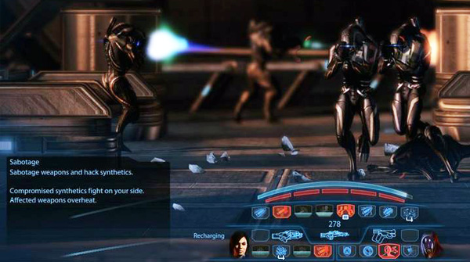
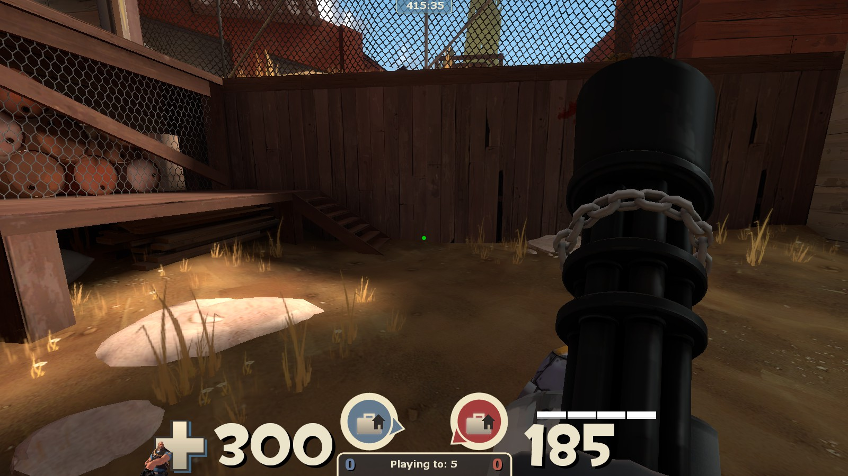
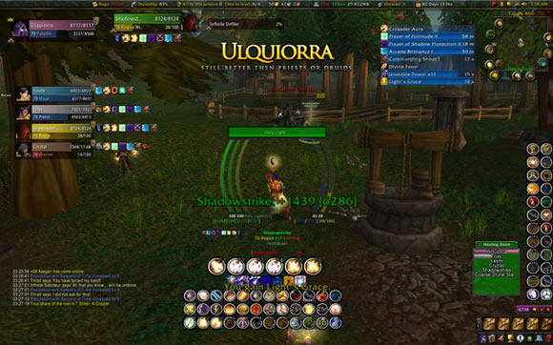
Typy in-game rozhraní
Non-diegetic (statické)
Vykreslováno mimo herní svět; viditelné, slyšitelné pouze hráčem, nikoli herními charaktery
HUD display
Mass Effect
Team Fortress 2
World of Warcraft

Slide 70
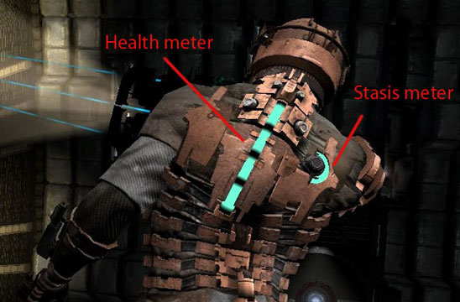
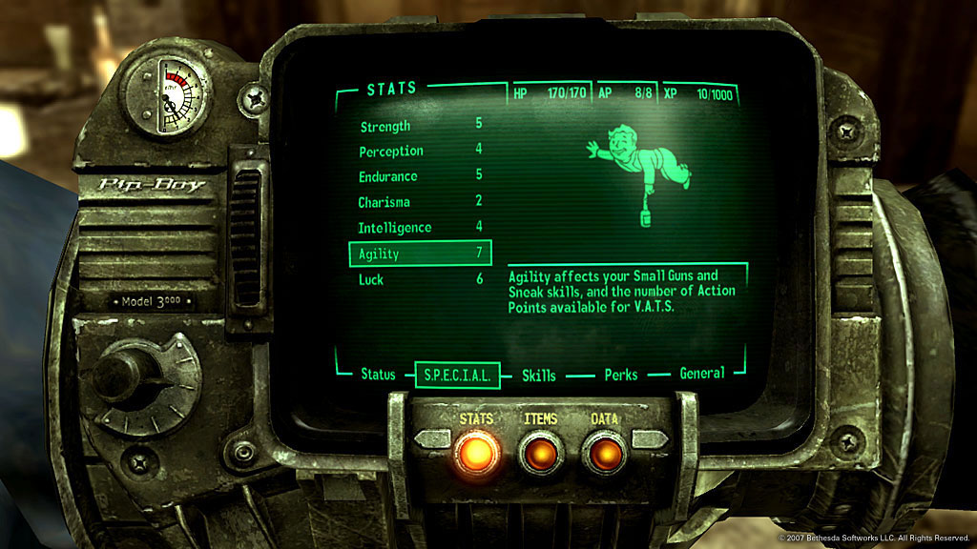
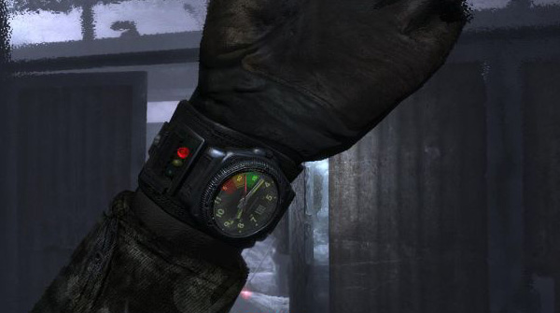
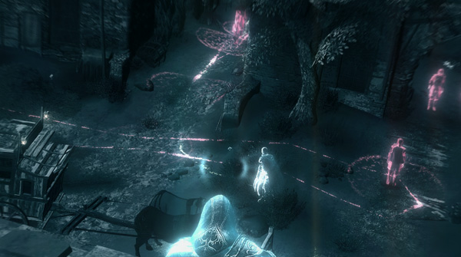
Typy in-game rozhraní
Diegetic (dynamické)
integrované do herního světa (to, co můžou vidět a slyšet herní charaktery:
Dead Space
Fallout
Metro 2033
Assassin’s Creed

Slide 71
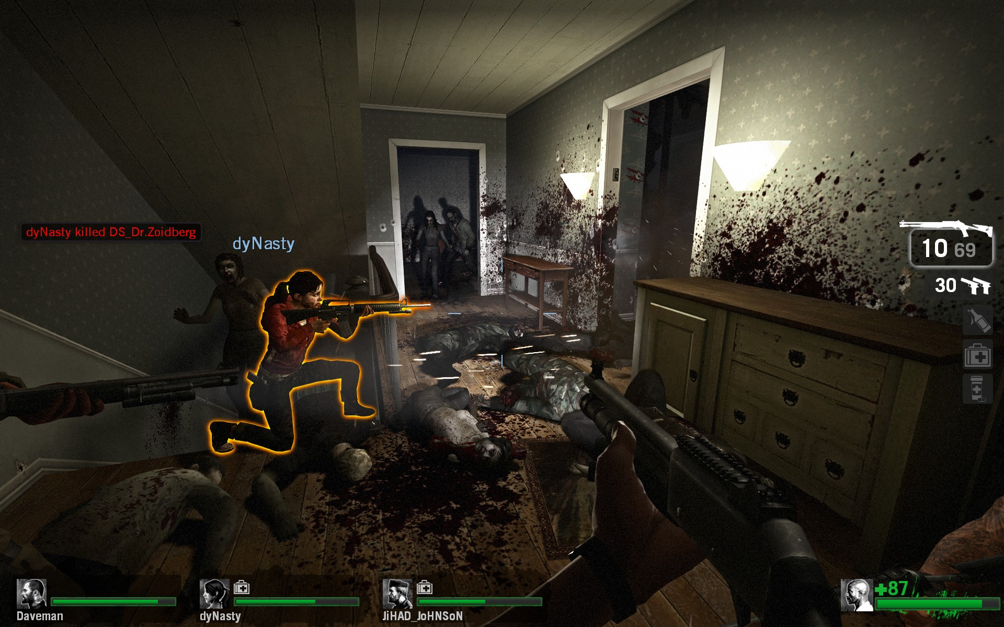
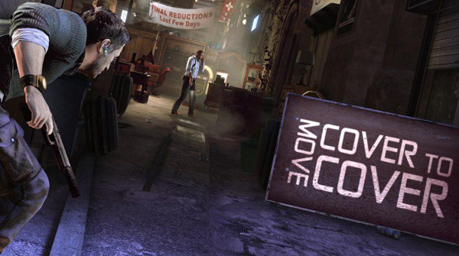
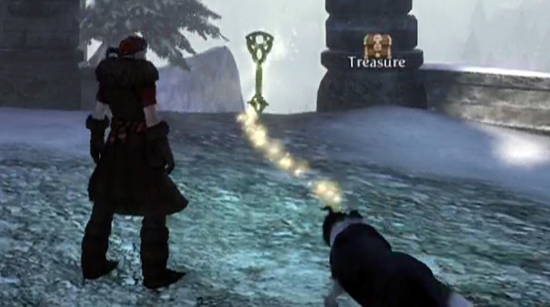
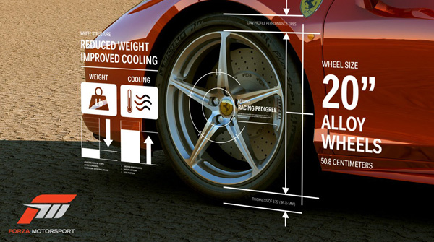
Typy in-game rozhraní
Spatial (prostorové): vykresleno v 3D prostoru herního světa, nejsou „běžnou“ součástí tohoto světa:
Left 4 Dead
Splinter Cell
Fable
Forza

Slide 72
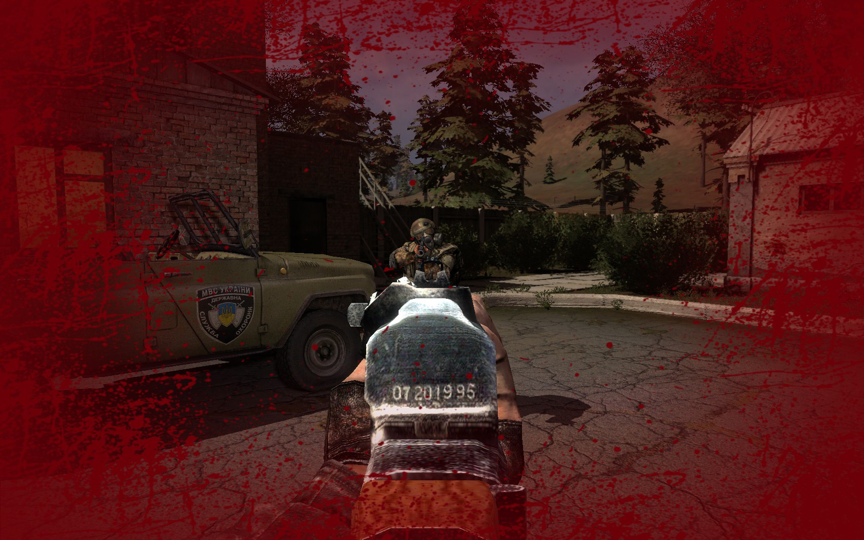
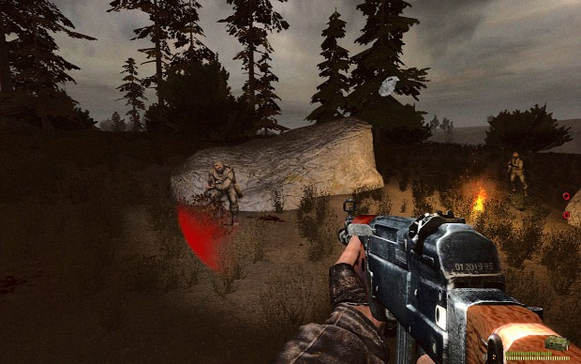
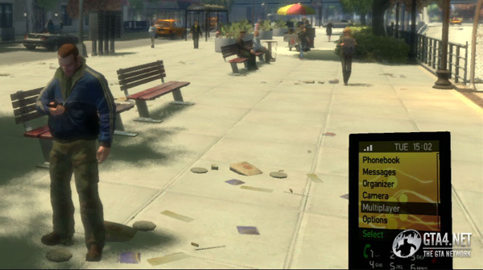
Typy in-game rozhraní
Meta: patří do herního světa – svázané s aktuální herní situací, vykreslováno mimo 3D prostor herního světa,
S.T.A.L.K.E.R
S.T.A.L.K.E.R
GTA
Notes:
Nesměrové

Slide 73
Typy in-game rozhraní
Non-diegetic:
Tradiční, hráči jsou na to zvyklí
„hráč nehraje hru, hráč hraje rozhraní“
Diegetic:
Těžší na návrh (implementaci)
Může pomoci při „ponoření“ (immersion) hráče do hry… VR
Pokud se rozhodujeme mezi imerzí a funkcionalitou – funkcionalita musí mít přednost…

Slide 74
Out-of-game rozhraní
Interakce s vypnutou hrou – notifikace
„Your base was attacked.“
„Upgrade completed.“
…
„Your minions are bored, come back and take them to the batlle“
Stručné
Důležité
Přiměřeně časté

Slide 75
Osnova
Úvod
Fyzická rozhraní
Vstup
Výstup
Virtuální rozhraní
Menu
Text
In-game prvky
Návrh
VR

Slide 76
Návrh rozhraní – grafika
Jednotný styl rozhraní a zbytku hry
Sci-fi, medivial, minimalistic, …
Principy návrhu herního rozhraní:
Vycházíme z principů komunikace člověka s počítačem (PV182, PV097, PV123, PV078, …)
Barva
Písmo
Piktogramy, ikony, …

Slide 77
Návrh rozhraní – grafika – barvy
Barvy v počítačové grafice… viz:
PV182, PV097, PV215, …
Edward Tufte
M.Kvasňovský: Teória a psychológia farieb v internetovej komunikácii, DP, 2010
Důvody použití barev ve hrách i v rozhraních:
Reprezentují realitu, definují styl, náladu (horror, retro, cartoon, …)
Rozlišení (labeling)
Hráčů, týmů, území, …
Měření: mapování informace na barvu
Zdraví (Health-bar), úroveň hluku, radiace, přehřátí zbraně, …
Oživení, dekorace

Slide 78
Návrh rozhraní – text
Je třeba myslet na:
Fonty
Lokalizace / internacionalizace
Barvy a kontrast
Kolik textu? Méně je někdy více:
WoW: „quest text“ omezen na 511 znaků.
„We need to stop writing a fu***ng book in our game,
because nobody wants to read it.“
Jeffrey Kaplan, game-play director

Slide 79
Návrh rozhraní – hlavní herní menu
Postupy návrhu:
Vývojový diagram, graf toků („flow chart“)
Ručně – papírové prototypy
Ilustrátor, Inkscape, Photoshop
Visio, Visual Studio
Viz PV182

Slide 80
Návrh rozhraní – hlavní herní menu
Pro hry typické prvky:
Nová hra
Pokračovat / načíst hru
Nastavení
Credits
Konec
Pozadí:
Logo, animované/renderované
…i menu by mělo běžet 60fps

Slide 81
Návrh rozhraní – hlavní herní menu
Armikrog. (2016)

Slide 82
Návrh rozhraní – hlavní herní menu
Brent Fox: Game interface design

Slide 83
Návrh rozhraní – hlavní herní menu
Brent Fox: Game interface design

Slide 84
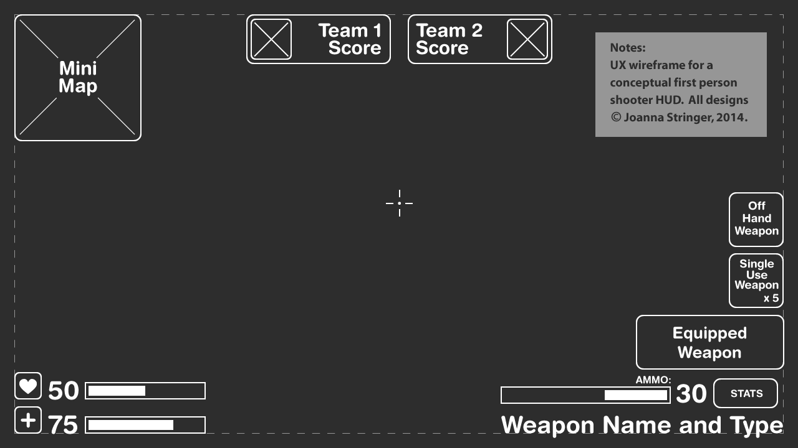
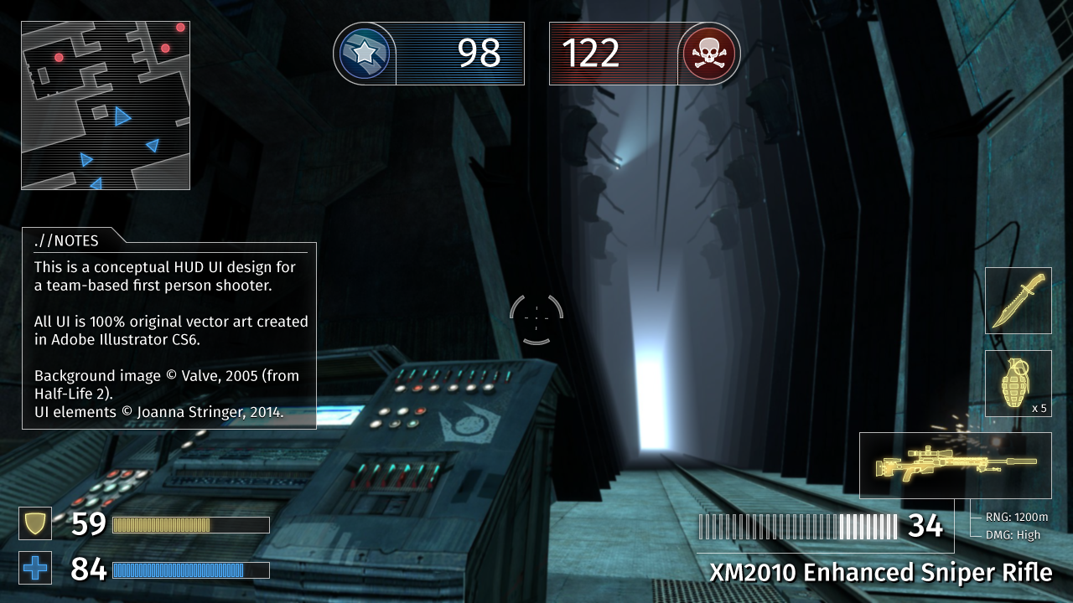
Návrh rozhraní – HUD
Metoda návrhu: wire-frames

Slide 85
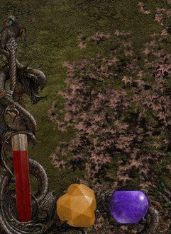
Návrh rozhraní – HUD
Originalita, ale s mírou
RPG hry – jaký tvar a barvu mají health/mana ukazatele?
Proč?
Kde jsou umístěny?
Torchlight 2
Diablo III
Inquisitor

Slide 86
Návrh rozhraní – HUD
Metoda návrhu: wire-frames
Originalita, ale s mírou
RPG hry – jaký tvar mají health/mana ukazatele? Proč?
Kde jsou umístěny?
Méně je více:
Pouze nezbytné informace
dynamický obsah (ukazatel množství vzduchu pouze, když je hráč pod vodou)
Pozor na „čitelnost“ rozhraní
Mobilní platformy
MMORPG, spousta drobného textu…

Slide 87
Návrh rozhraní – HUD
Míra detailů:
Příklad - Health-bar:
Proužky (hvězdičky, lebky, …)
Maximum: Tři, pět, deset?
Spojitý pruh
Číselná hodnota
Absolutní
Procenta
…

Slide 88
Návrh rozhraní – prvky ve hře
Sepsat vše, co by se mohlo hráči hodit
Seřadit podle priority
Roztřídit – podle času:
Musí být vidět pořád – HUD
Automaticky (tutoriál, událost) – popup menu
na vyžádání (inventář) – in-game menu
Na konci kola
Roztřídit – podle typu:
Diegetic, non-diegetic, meta, spatial, HUD
Upravovat podle testování

Slide 89
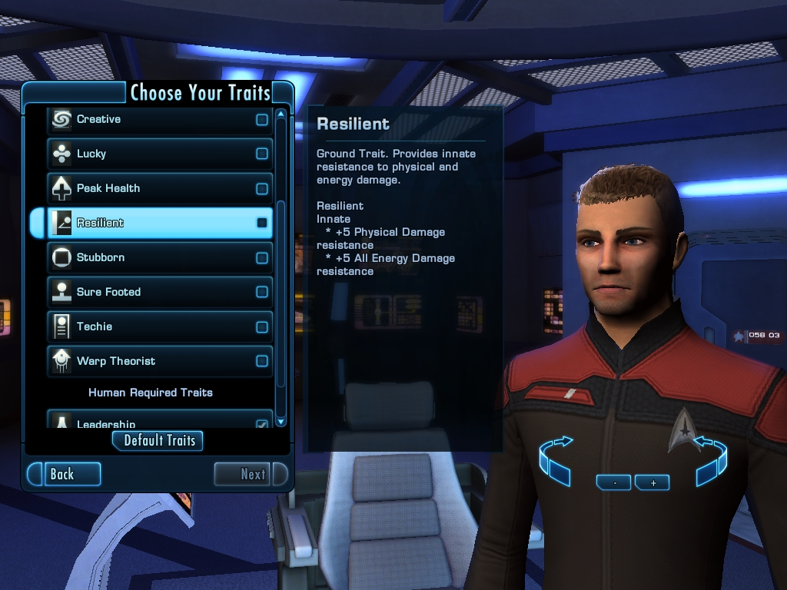
Návrh – HUD
Star Trek: Online
Notes:
Myslíte si, že je to dobré rozhraní, proč?

Slide 90
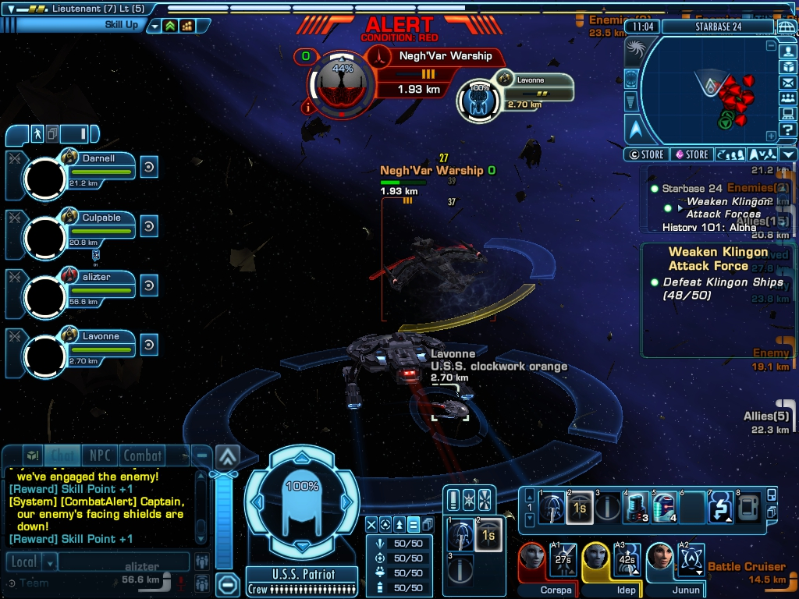
Návrh – HUD
Star Trek: Online
Notes:
Myslíte si, že je to dobré rozhraní, proč?

Slide 91
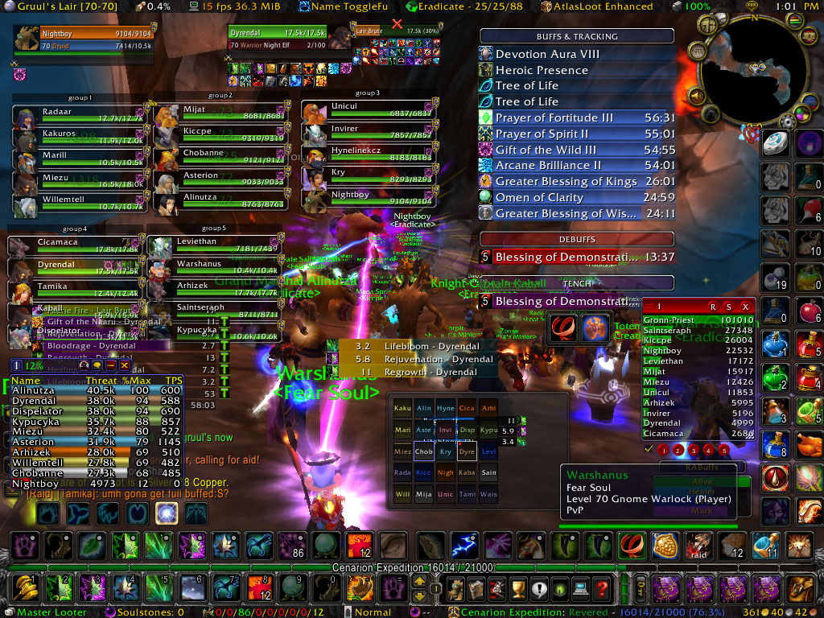
Návrh – HUD
Word of Warcraft

Slide 92
Osnova
Úvod
Fyzická rozhraní
Vstup
Výstup
Virtuální rozhraní
Menu
Text
In-game prvky
Návrh
VR

Slide 93
Rozhraní pro virtuální realitu
Snaha o maximální ponoření hráče do virtuálního prostředí – immersion
Vstup – optické snímání uživatele – hlava, ruce (ovladače)
Výstup – helma (HMD, Head Mounted Display)
Historie:
70’ – první pokusy
80’, 90’, 00’ 10’ – módní a technologické vlny, nepoužitelné v praxi
2016 – první komerčně úspěšná řešení
Spousta specifik:
Hardware – rozlišení, frame-rate, hmotnost, kabely, snímání uživatele (přesnost, rychlost)
Biologické
únava očí, hlavy, končetin
Motion sickness (simulation sickness)
Notes:
S HW omezeními nic (jako herní vývojáři neuděláme), ale je potřeba je mít na paměti

Slide 94
Rozhraní pro VR – mapování
Mapování mezi akcemi hráče a jejich významem pro hru – snaha o maximální imerzi
Máme k dispozici:
Snímání polohy a orientace rukou
„automatickou kameru“ – hráč vidí to, co chce vidět
Může být (a mělo by být) mnohem přirozenější
HTC Vive - grab button?

Slide 95
Rozhraní pro VR – herní žánry, mechaniky
Důležitá je správná volba žánru, herních mechanik:
OK – Střelba, reload
OK – Lukostřelba (využití obou rukou)
KO – platform jumping
?? VR Dota
?? VR Mortal Kombat
?? VR Star Citizen
Pohyb ve velkém prostředí – teleportace

Slide 96
Rozhraní pro VR – menu, in-game elementy
Co je lepší pro VR?
Jak na to?
Main menu, Load game
Diegetická verze?
The Gallery: https://youtu.be/NKoEiSteixY?t=53s
Fantastic Contraption: https://youtu.be/YUKV7RPJ6uE?t=9m16s
Inventář?
Jak jej vyvolat?
Jak jej ve VR vykreslit?
Je rozhraní vykresleno
ve 3D herním světě?
 | Ne | Ano
Ne | Non-diegetic | Spatial
Ano | Meta | diegetic
Patří rozhraní do fiktivního herního světa?

Slide 97
Literatura
Knihy:
Edward Tufte: Envisioning Information, 1990
Brent Fox: Game Interface Design, 2004
D. A. Bowman, E. Kruijff , J. J. LaViola Jr. , I. Poupyrev: 3D User Interfaces: Theory and Practice, 2004, (knihovna FI)
Kevin Saunders: Game Development Essentials: Game Interface Design, 2012
Kristine Jørgensen: Gameworld Interfaces, 2014
Články:
Game UI Discoveries: What Players Want
http://www.gamasutra.com/view/feature/4286/game_ui_discoveries_what_players_.php?print=1

